Slide 1
Makine Öğrenmesi - 3
(Machine Learning) Bölüm 18

Slide 2
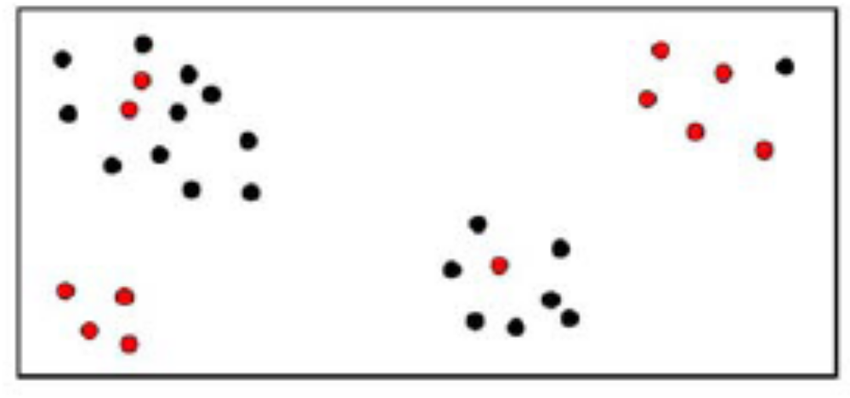
Öbekleme (clustering)

Slide 3
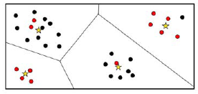
Öbekleme (clustering)

Slide 4
Öbekleme (clustering)
Bir öbek içindeki mesafeler az olmalı
Öbekler arası mesafeler fazla olmalı
Yine bir uzaklık ölçütü kullanmalıyız.

Slide 5
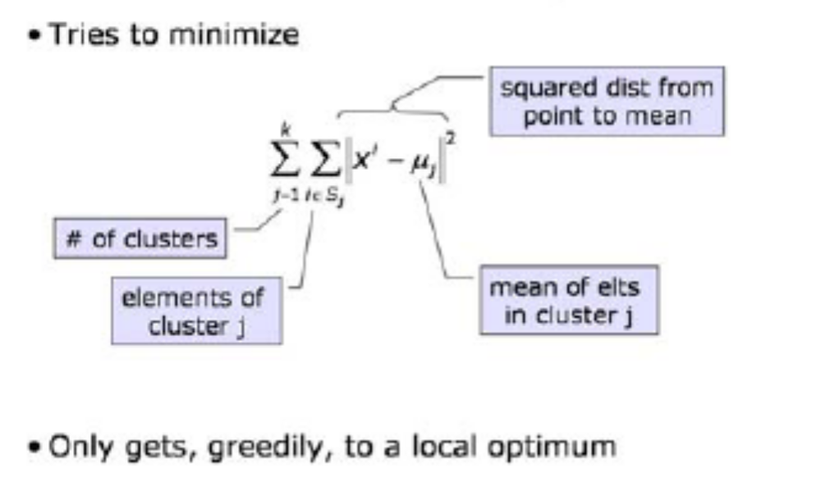
K-ortalama (K-means) öbekleme

Slide 6
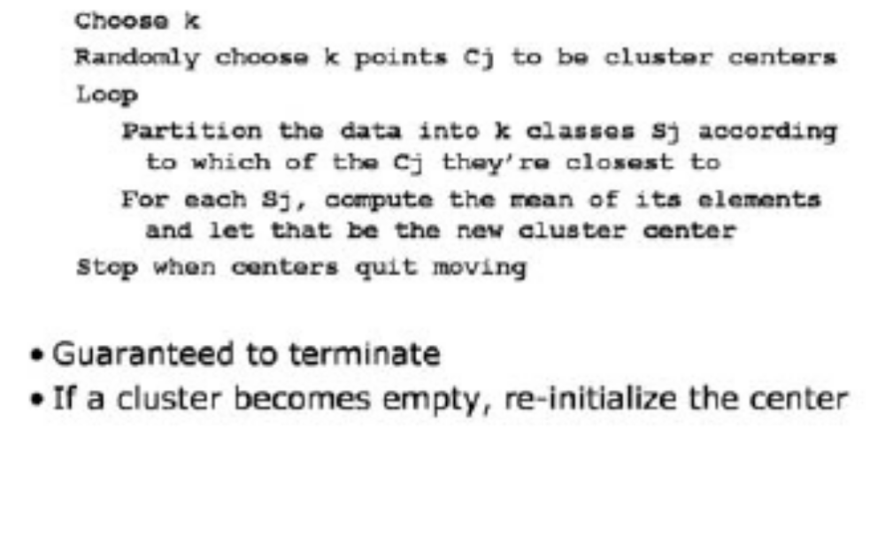
K-means algoritması

Slide 7
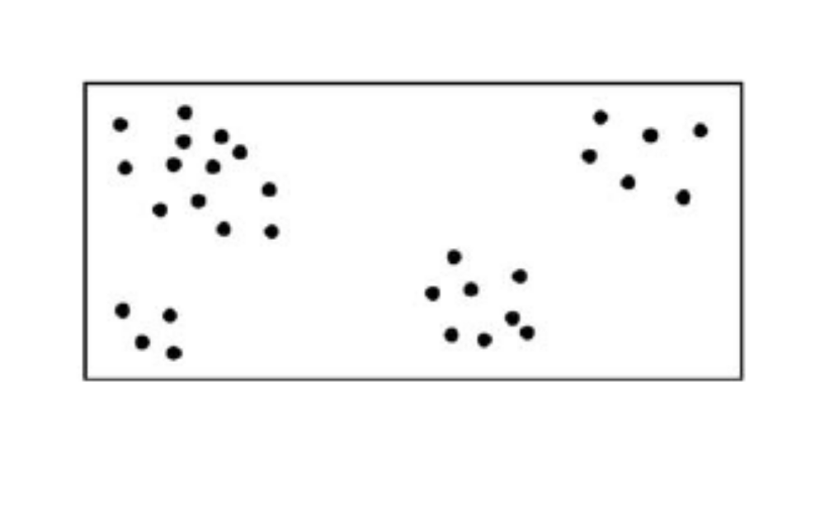
K-means örneği

Slide 8
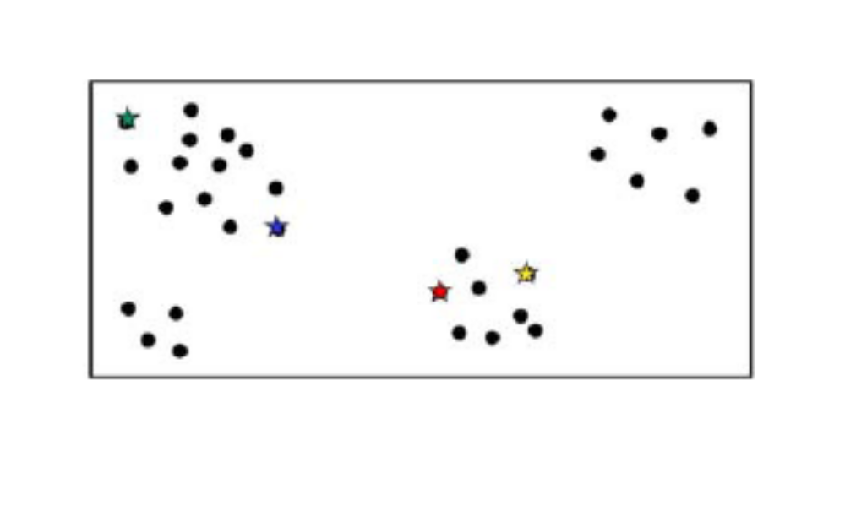
K-means örneği

Slide 9
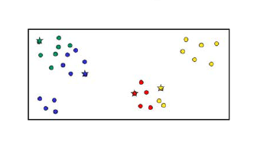
K-means örneği

Slide 10
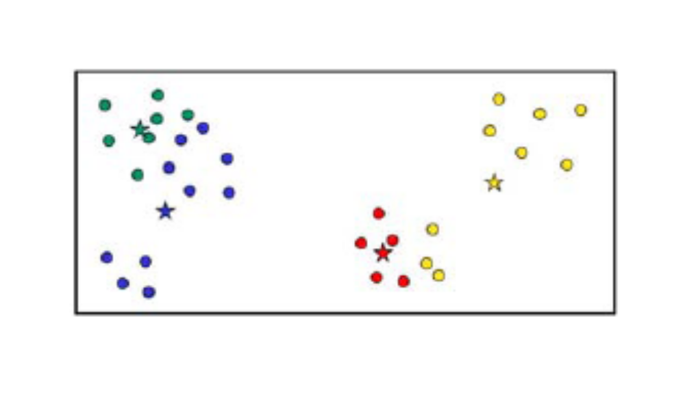
K-means örneği

Slide 11
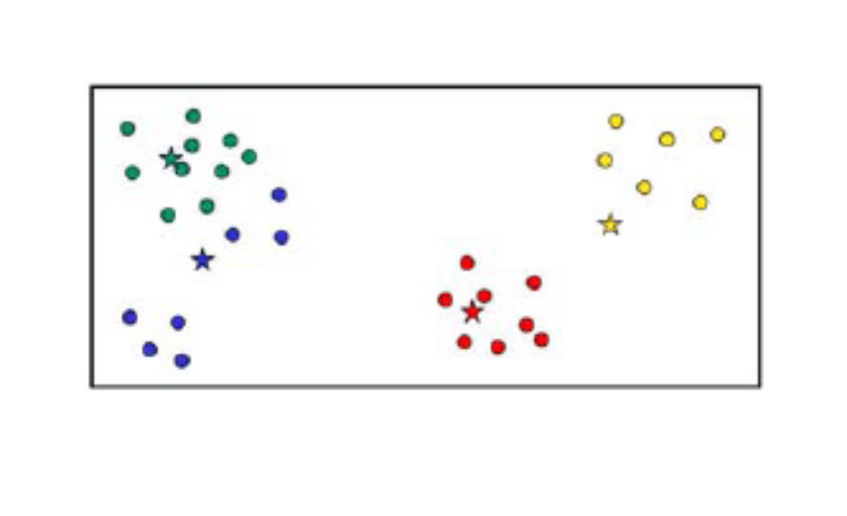
K-means örneği

Slide 12
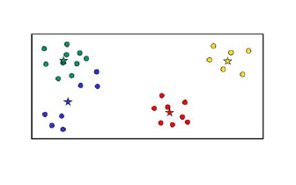
K-means örneği

Slide 13

K-means örneği

Slide 14
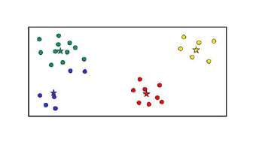
K-means örneği

Slide 15
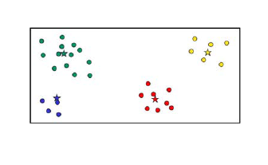
K-means örneği

Slide 16
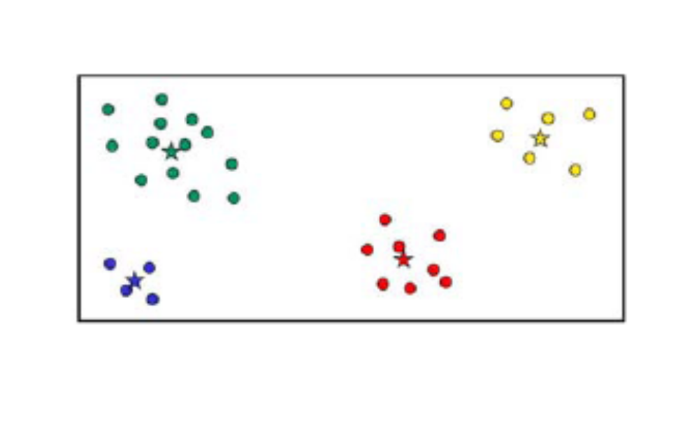
K-means örneği

